Slide 1
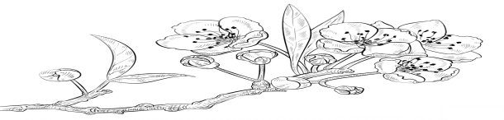
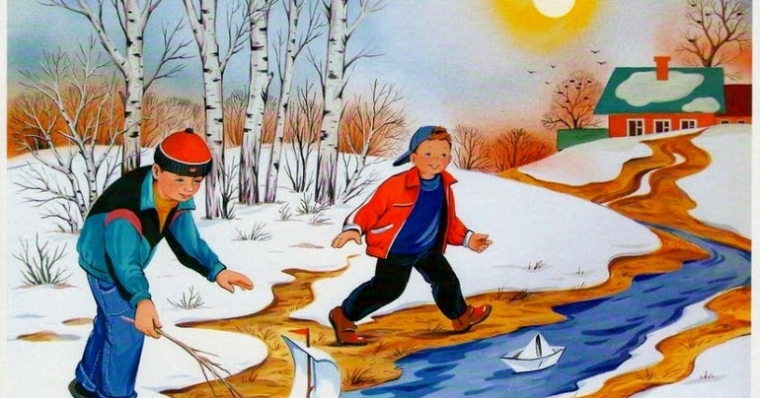

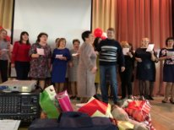
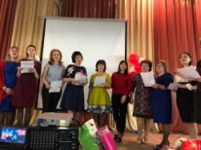

Школьный Калейдоскоп
Ежемесячное издание
март 2019
МБОУ «СОШ №24» №7
Весенний лед толст, да прост; осенний — тонок, да цепок.
(Пословица )
Этот месяц – утро года,
Просыпается природа.
Не весна, а предвесенье:
Снегопадом и метелью
Нас ему не удивить,
Но как любит пошалить!
Солнце греет всё сильнее,
Пляшут звонкие капели,
Снег подтаял и осел,
Кружева уже надел...
Неуверенны шаги,
Но вперёд ведут они.
Как зима не будет злиться,
Но весне всё ж покорится!
С ЮБИЛЕЕМ!
23 марта коллектив нашей школы отметил 80- летний юбилей Касымовой Татьяны Васильевны. «Наша тётя Таня»,несмотря на такой почтенный возраст, всё ещё остаётся в строю. Первая запись в трудовой книжке начинается с 1957 года. Благодарности, Почётные грамоты, звание «Ветеран труда»- всё это указывает, что Татьяна Васильевна всегда работала на совесть.
Восемьдесят лет — вот это дата!
Жизнь событиями разными полна:
Радостью и бедами богата,
Словно за волной бежит волна!
С юбилеем славным поздравляем.
Будьте привлекательной всегда.
Женственности, радости желаем,
Не грустить, не плакать никогда!
1

Slide 2
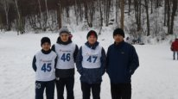
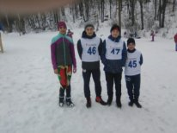

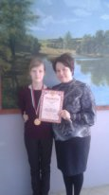
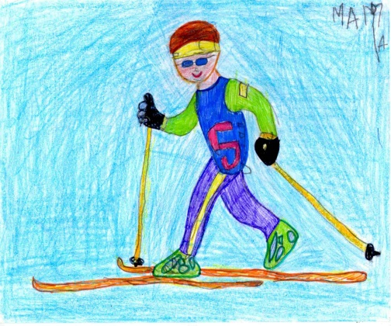

Кто спортом занимается, тот в жизни улыбается !
На соревнованиях в рамках закрытия лыжного сезона ученица 5 класса Валерия Крук заняла третье место
Гарипова Арина (ученица 5 д класса) в соревнованиях по плаванию заняла первое место
Путь к счастью
13 марта в актовом зале нашей школы прошла встреча учащихся и родителей 7 Б класса с представителем общероссийской общественной организации “Здоровая Россия. Общее дело” и клуба здорового образа жизни “Трезвый Альметьевск” Сосиным Алексеем Славовичем.
Встреча была посвящена профилактике употребления ПАВ, формированию навыков здорого образа жизни,воспитанию нравственности и духовности у подростков.
Р.А.Бикмухаметова,классный руководитель 7 Б класса
Неопровержимые статистические данные
Более 350 тысяч человек только в России ежегодно умирает от табака, причем сюда относятся как активные курильщики, так и пассивные, которые были вынуждены вдыхать запах дыма. Возраст «смертников с сигаретами» молодеет год от года.
За минувшее 20-ое столетие пагубное увлечение преждевременно свело в могилу более 100 миллионов людей со всего земного шара.
По статистике большинство курильщиков проживает на 10−15 лет меньше, чем люди, никогда не поддававшиеся этой привычке.
Количество сигарет, которое люди выкуривают всего за 24 часа — более 15 миллиардов. Для табачных компаний эта цифра сулит поразительную прибыль.
Сигарета считается одним из основных факторов, вызывающих рак, но не всем известно, что дым содержит более 50 химических соединений, вызывающих это опасное заболевание. Вот почему даже пассивное его вдыхание смертельно опасно.
Чем больше сигарет выкуривается ежедневно, тем более велик риск возникновения злокачественных опухолей. Так, если курильщику недостаточно одной пачки в сутки, вероятность смертельного заболевания возрастает на 20%.
Сигарета может стать причиной образования хронического бронхита, симптомом которого является постоянный кашель, одышка, хрипы, кровохаркание. Заболевание, опасное само по себе, может вызвать такие осложнения, как пневмосклероз и легочная эмфизема.
2

Slide 3


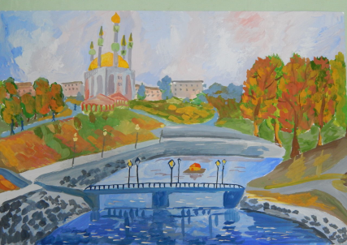
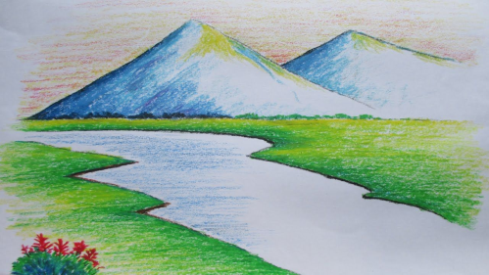
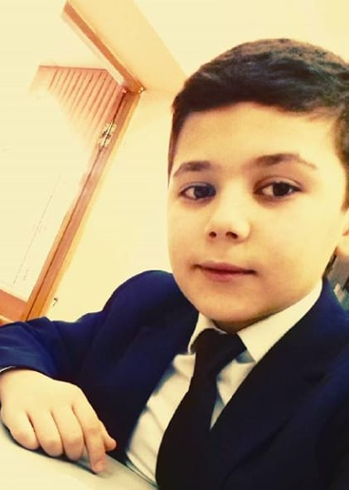




.
...Сагындыра торган җир
Әзербайҗан теленнән “алтын” мәгънәсенә ия булган Алтун исемле малай мин үзем. Яшем инде унөчтә. Әлмәт шәһәренең 24 нче мәктәбендә белем алам.Нәселебездәге барлык малайлар кебек үк көрәш белән шөгыльләнәм. “Тирән тамырлары Грузиядән булган кайнар канлы әзербайҗан егете монда каян килеп чыккан?” - диеп сорарсыз сез.
Безнен гаиләбез тарихы чыннан да бик еракка, биек таулар, киң диңгезләр артына Грузиягә барып тоташа. Квемо- Болниси шәһәрендә әниемнең әтисе Аджалов Нәсиб баларга туган тел дәресләре укыткан. Үзенең балаларын да иманлы,тәрбияле итеп үстерер өчен бик күп көч куйган ул. Алар гаиләсендә 3 бала булган. Гарәп теленнән тәрҗемә иткәндә “бердәнбер” мәгънәсенә ия булган Егана исемле кызы минем әнием була.
Мин ике карт бабам белән дә горурланам. Чөнки әтиемнең әтисе Вейсалов Хыдырның әтисе Паша да, Нәсиб бабамның әтисе дә Бөек Ватан сугышы ветераннары. Аларның батырлыклары турында костюмнарын бизәп торган төрледән- төрле медальләре сөйли. Бабамнардан калган иң кадерле ядкәрләр алар! Хыдыр бабам да, аның бабасы да гомер буе авыл хуҗалыгында эшләгәннәр: яшелчә, җиләк- җимеш үстергәннәр.
2002 нче елны кара күзле,зифа буйлы Егана, кайнар йөрәкле,кызу канлы Вилаят исемле егет белән гаилә корып җибәрәләр. Язмыш җилләре аларны кая гына ташламый! Яшь гаилә төрле сәбәпләр аркасында Екатеринбург шәһәренә күчеп килә. Монда аларның мәхәббәт җимешләре булып апам белән мин дөньяга килгәнбез. 2009 нчы елны язмыш җилләре аларны Татарстанга,Әлмәт шәһәренә китерә.
Мин үземне белгәннән бирле Әлмәттә яшим. Кайсы ягы беләндер ул минем бабамнарның туган ягын хәтерләтә...Кунакчыл, киң күңелле халык,кызу җәйләр.
Ел саен диярлек, мин апам белән Грузиягә барам. Исең китәрлек матур яклар! Яшелчә, җиләк-җимеш, болытларга тоташкан таулар, очсыз-кырыйсыз,офыкларга терәлгән диңгез! ...Ләкин, йөрәк ни өчендер монда тарта, күңел тула, Әлмәтемә кайтасым килә. Кайсы ягы беләндер,җанга якын татар телен ишетәсем, Салаватка кушылып җырлыйсым килә. Зәй елгасының язгы ташуларда шашып агуы, язгы сулар ярсуына охшап яшәгән Әлмәт халкыннан башка,киләчәгемне күз алдына китерүе миңа инде авыр.
.
3

Slide 4
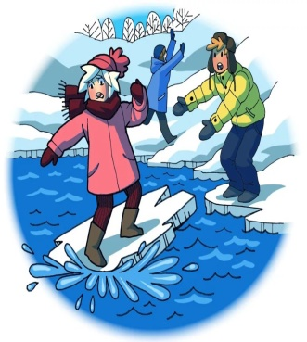

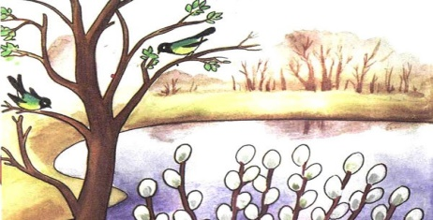

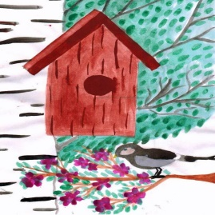
Уважаемые родители!
Не оставляйте детей одних! Заботьтесь о безопасности детей, придерживаясь правил безопасного поведения в быту. Это стоит Ваших усилий! Воспитывайте у детей навыки культуры безопасного поведения, демонстрируя осторожность на собственном примере. Найдите несколько минут на откровенный разговор с детьми об этом. Помните, что эти минуты будут измеряться ценой жизни. А чтоб не случилась беда - необходимо давать детям четкие знания и умения, как действовать в той или другой ситуации. Помните, что жизнь наших детей зависит только от нас самих!
Взрослому человеку вполне понятно, что передвижение по льду связано с большой опасностью. Нужно объяснить ребенку, что игры на льду – это опасное развлечение. Не всегда осенний лед под тяжестью человека начинает трещать, предупреждая об опасности, а сразу может провалиться. Опасно находиться на льду водохранилищ. Часто ветром отрываются большие поля льда, на которых находятся рыболовы и дети. Для их спасения применяется спецтехника и не всегда удается спасти утопающих.
Отрывки из школьных сочинений
• Дворец был построен крепостными руками графа Шереметьева.
• Наташа купила полтора с половиной килограмма арбуза.
• Муму не могла есть, и Герасим ей помог.
• Квадратная скобка показывает, что минус бесконечность - самое левое число.
• Герасим утопил Му-му и приплясывая пошел в родную деревню...
• Папа Карло вырубил Буратино.
• В Индии, начиная с детства, женский род ходит с точками на лбу.
• Кругом было тихо, как будто все вымерли... Какая красота!
• В комнате громко тикали солнечные часы.
• Его глаза с нежностью смотрели друг на друга.
• Стихотворение написано в рифму, что нередко наблюдается у поэта.
• Плотность населения Австралии составляет 4 квадратных человека на один метр.
Народная мудрость о весне
Март – с водой, апрель – с травой, а май – с цветами.
В марте югом веет, старого греет.
Иногда и март морозом хвалится.
Март сухой – урожай плохой.
Март зиму кончает, весну начинает.
Март – не весна, а предвесенье.
Март – ветронос, водотек, грачевник.
Март – грачевник, грачей пригнал.
Март – зимобор, с зимой борется.
Март – наследник февраля.
Март – протальник.
4
Верстка и дизайн – Тимофеев Э.
Главный редактор – Бикмухаметова Р.А.
Корректор –Юсупова Л.Н.
Адрес редакции – г.Альметьевск, ул.
Шевченко 136, Школа №24, каб. №302
4

